Slide 1
Demir Testleri

Slide 2
Demir Testleri
Serum demir düzeyi
Unsatüre/unkonjuge demir bağlama kapasitesi (UIBC)
Total demir bağlama kapasitesi (TIBC)
Transferrin satürasyonu
Serum transferrin düzeyi
Serum ferritin düzeyi

Slide 3
Serum Demiri Nasıl Ölçülür?
pH’sını düşürerek serumu asidik hale getirmek, transferrine bağlı demiri serbest hale getirecektir.
Daha sonra ferrik halden (Fe³⁺) ferröz hale (Fe²⁺) indirgenen demirin, bir kromojene bağlanması sağlanır ve oluşan bu kompleksin absorbansı ölçülerek demir konsantrasyonu hesaplanır.

Slide 4
Örnek: Cobas c501 (Roche) analizöründe yapılan ölçüm
Seruma sitrik asit ilave edilerek demirin transferrinden ayrışması sağlanır.
Daha sonra sodyum askorbat ile Fe³⁺, Fe²⁺’ya indirgenir.
Ortama katılan ferrozin isimli kromojen madde indirgenmiş demir (Fe²⁺) ile renkli bir kompleks oluşturur. Fotometrik olarak ölçülen rengin şiddeti, demir konsantrasyonu ile orantılıdır.
Not: Ferrozin ile bakırın etkileşmesini önlemek için tiyoüre, lipemik numuneyi arındırmak için deterjan kullanılır.

Slide 5
Serum demirinin normal aralığı: 35-140 μg/dL
Serum demir düzeylerinin diurnal varyasyon gösterdiği; öğleden sonra ve akşam ölçülen demir düzeylerinin sabahkinden daha düşük çıkabileceği söylenmektedir.

Slide 6
Demir Bağlama Kapasitesi Nasıl Ölçülür?
Doğrudan total demir bağlama kapasitesi (total iron‑binding capacity, TIBC) ölçülebileceği gibi, önce doymamış demir bağlama kapasitesi (unsaturated iron‑binding capacity, UIBC) ölçülerek TIBC indirekt olarak hesaplanabilir.
TIBC = Serum Demiri + UIBC

Slide 7
UIBC Ölçümü
Seruma yüksek miktarda demir ilave edilir. İlave edilen bu demirin bir kısmı serumdaki taşıyıcılara (transferrin) bağlanacaktır; geriye kalan bağlanmamış/fazlalık kısmın özel kromojen maddelere bağlanması sağlanır. Fazlalık demir-kromojen kompleksinin oluşturduğu rengin şiddeti, UIBC ile ters orantılıdır.

Slide 8
Örnek: Cobas c501 (Roche) analizöründe yapılan ölçüm
Seruma, yüksek miktarda ferröz klorür (FeCl₂) ve ferröz demirin ferrik demire dönüşerek transferrine bağlanabilmesi için alkali tampon ilave edilir. Daha sonra transferrine bağlanmayan fazlalık demir, hidroksilamin ile yeniden Fe²⁺’ya indirgenerek ferrozin ile kompleks oluşturması sağlanır. Bu işlemlerin ardından Fe²⁺-ferrozin kompleksinin oluşturduğu rengin şiddeti fotometrik olarak belirlenir. Elde edilen değer, UIBC ile ters orantılıdır; serumun demir bağlama kapasitesi ne kadar yüksekse, ortama katılan demirden geriye kalan fazlalık miktar o kadar az olacaktır.

Slide 9
Serumda demir neredeyse tamamen transferrine bağlı olarak taşınır. Bu yüzden TIBC, indirekt olarak transferrin düzeylerinin bir belirtecidir.
TIBC’nin normal aralığı: 245-400 μg/dL

Slide 10
Transferrin Satürasyonu
Transferrin satürasyonu, serumda dolaşan transferrinin demire yüzde kaç oranında doyduğunu gösterir.
Normal değeri: %20-45

Slide 11
Transferrin
Transferrin başlıca karaciğerde üretilen ve serum demirini dokulara taşıyan bir proteindir. 1 transferrin proteini 2 demir atomu taşır. Vücut hücreleri transferrin reseptörleri ile demir (Fe³⁺) taşıyan transferrini internalize eder.
Demirin, transferrin sentezini baskılayıcı etkisi vardır. Demir eksikliği durumunda karaciğerde transferrin üretimi ve salınımı artar.
Transferrin negatif akut faz reaktanıdır.

Slide 13
Ferritin
Ferritin, demir atomlarını içeren bir çekirdek ile çekirdeğin etrafını saran protein yapılı kabuktan oluşmuştur.
Protein kabuk 24 alt üniteden meydana gelir. Bu alt üniteler ağır (heavy, H) ve hafif (light, L) zincirlerdir.
Serbest demir toksik olduğu için, hücreler demiri ferritin paketleri içerisinde depolar. Hücre içi demir düzeyleri, ferritin sentezini uyarır.
Serum ferritini hücrelerden (başlıca makrofajlardan ve hepatositlerden) köken alır ve vücuttaki demir depolarını yansıtır.
Ferritin lizozomlarda kısmen deproteinize olduğu zaman suda çözünürlüğünü kaybeder ve hemosiderin olarak agrege olur.
Ferritin pozitif akut faz reaktanıdır. Ferritinin 1200 μg/L’nin üzerine çıktığı durumlarda TIBC ve transferrin satürasyonu hesaplamak doğru olmaz. Bu yüzden akut faz cevabı esnasında demir testlerini değerlendirmek yanıltıcı olur.

Slide 14
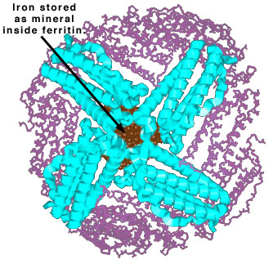

Slide 15
Demir eksiliği anemisinde
Serum demir düzeyinin azalması
Unsatüre/unkonjuge demir bağlama kapasitesinin (UIBC) artması
Total demir bağlama kapasitesinin (TIBC) artması
Transferrin satürasyonunun azalması (<%15)
Serum transferrin düzeyinin artması
Serum ferritin düzeyinin azalması
beklenir.

Slide 16
EK NOTLAR

Slide 17
Vücutta Demir Dengesi
Demir duodenum ve üst jejunum enterositleri tarafından ferröz (Fe²⁺) formda emilir.
Enterositler demiri ferritin formunda depolayabilir ya da ferroportin kanalları ile kan dolaşımına verir. Vücutta demir fazlalığı olduğunda karaciğer hepsidin üreterek ferroportin sayısını azaltır ve demir enterositlerde kalır. Bu istenmeyen demir, epitelin desquamasyonu yoluyla vücuttan atılır.
Kan dolaşımına verilen demirin transferrine bağlanabilmesi için ferrik forma (Fe³⁺) yükseltgenmesi gerekir. Bu oksidasyon işleminde seruloplazmin ve hefastin (hephaestin) görev alır.

Slide 18
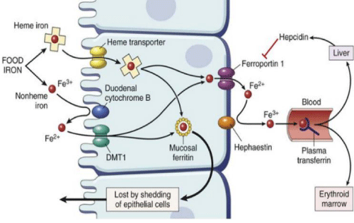

Slide 19
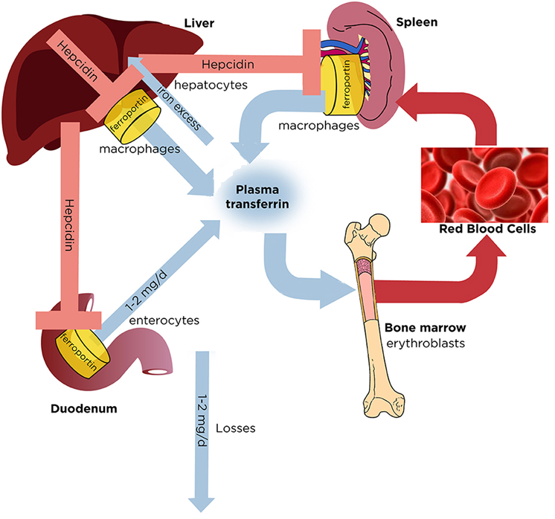

Slide 20
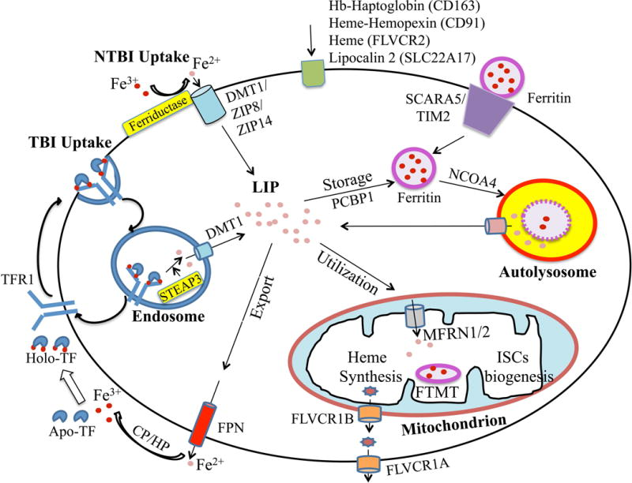

Slide 21
